Slide 1
Compiladores – Java2c

Slide 2
Integrantes
André Cruz Cavalcante
Greg Ouyama Martins
Matheus Freire
Tiago dos Santos

Slide 3
Agenda
Proposta
Detalhamento do Problema
O que foi feito
Detalhamento do Escopo

Slide 4
Proposta
Entrada [Linguagem JAVA]
Processamento [Compilação]
Saída [Linguagem C]

Slide 5
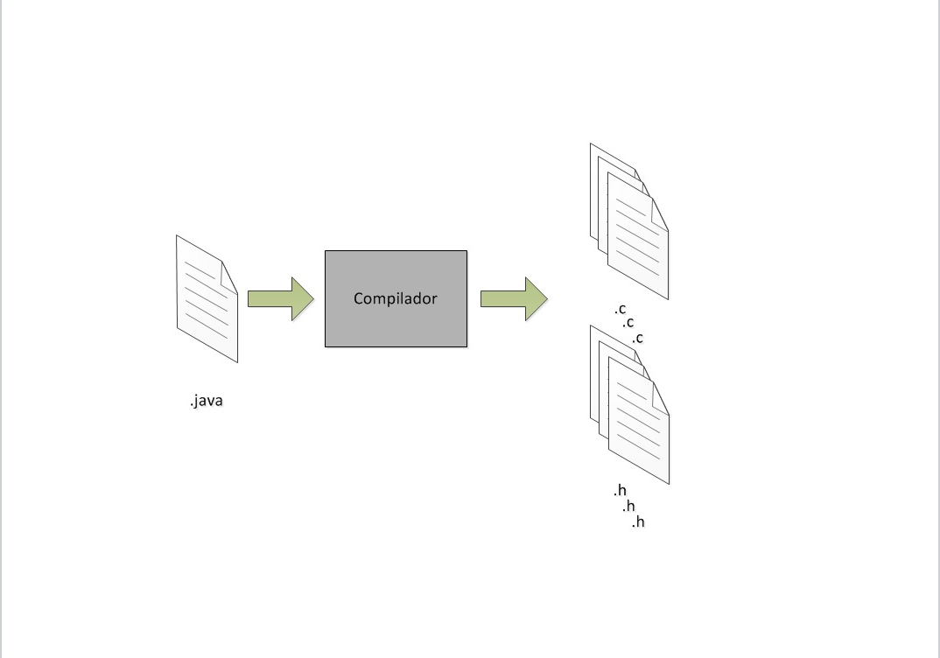
Escopo

Slide 6
O que foi feito!
Ponto de Controle 1
Ponto de Controle 2
Ponto de Controle 3
Entrega final
Definição do Escopo
Estudo do FLEX (Léxico)
Estudo do BISON (Sintático)
Ambientação com as ferramentas
Estudo do problema do projeto
Definição de expressões regulares
Token

Slide 7
Detalhamento do Problema
Objeto
Semântica em C

Slide 8
Tokens
Int | Do | CLASSPATH
STRING | While | PARAMETER
Char | return | ,
Boolean | for | .
Constant | System | ;
Float | Out | <
double | println | >
Long | print | <=
short | && | >=
void | || | ==
( | ) | !=

Slide 9
Obrigado

